Slide 1
Муниципальное казенное учреждение
Дополнительного образования
Дом детского творчества
Старополтавского района Волгоградской области
Представление отряда
«Чистые сердца»
2020 г.

Slide 2
ЦЕЛИ И ЗАДАЧИ ВОЛОНТЕРСКОГО ОТРЯДА
«ЧИСТЫЕ СЕРДЦА»
МКУ ДО ДДТ
Цель:
Развитие волонтерского движения в Доме детского творчества, формирование позитивных установок учащихся на добровольческую деятельность. Оказание позитивного влияния на сверстников при выборе ими жизненных ценностей.
Задачи:
- формирование сплоченного деятельного коллектива волонтеров;
пропаганда ЗОЖ личным примером;
создание условий, позволяющих учащимся своими силами вести работу, направленную на популяризацию ЗОЖ в подростковой среде;
привлекать в ряды добровольцев учащихся, состоящих на учете в ПДН;
поддерживать механизм работы Дома детского творчества с окружающим социумом, через создание социально-поддерживающих сетей сверстников и взрослых для детей.

Slide 3
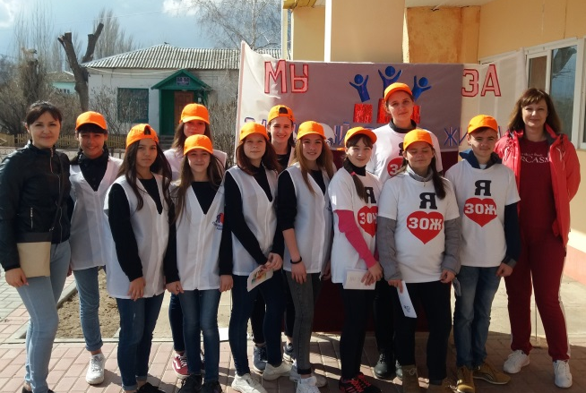
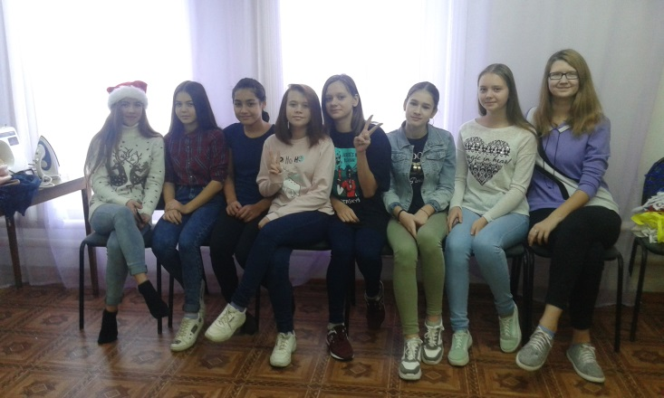
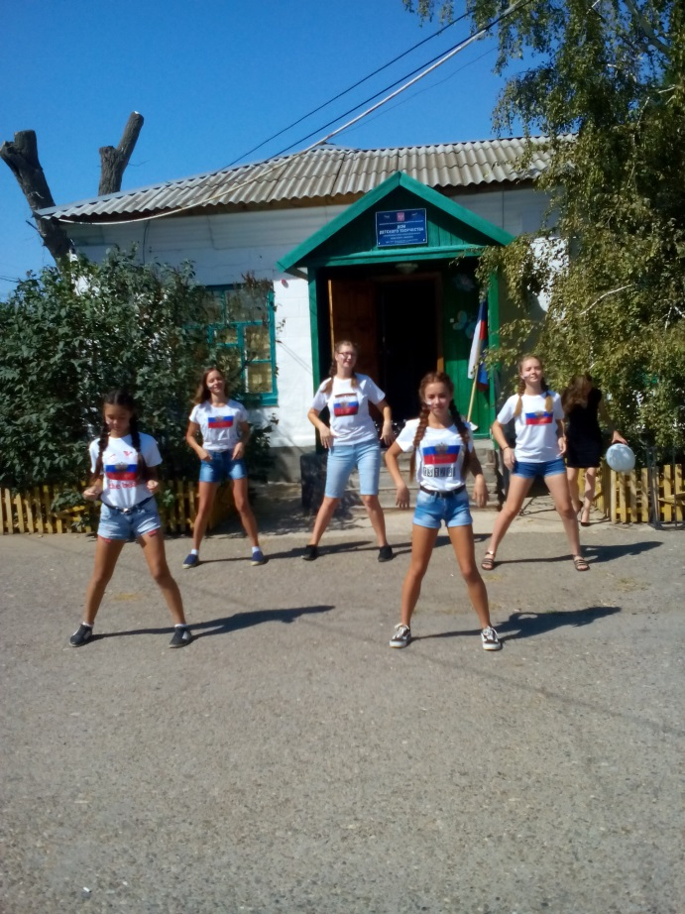
ИСТОРИЯ ДЕЯТЕЛЬНОСТИ ВОЛОНТЕРСКОГО ОТРЯДА
«ЧИСТЫЕ СЕРДЦА»
МКУ ДО ДДТ
Волонтерский отряд начал свою активную деятельность с 2018 года. В то время он назывался «Юный патриот», руководителем отряда была педагог дополнительного образования Ю.С.Баранова.
Командирами отряда в разное время были активисты Дома детского творчества, ныне студенты, Галицкая Нина, Сафиулина Динара, Асташова Юлия.
С 2019 года отряд носит название «Чистые сердца». Руководитель отряда Абулькина Лейла Суламбековна. Командир отряда Куваншкалиева Камилла, ученица 8 класса.

Slide 4
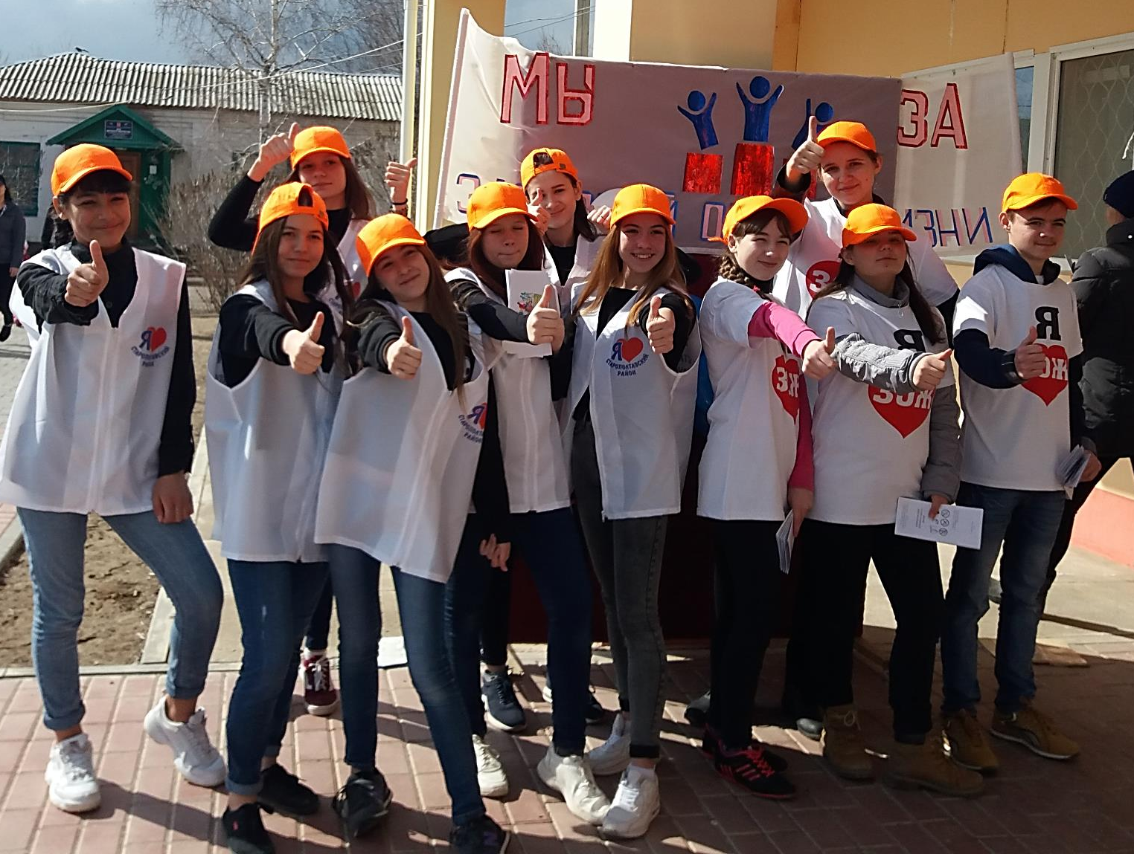
В нашем волонтерском отряде собрались самые активные, добрые, увлеченные «чистые сердца».

Slide 5
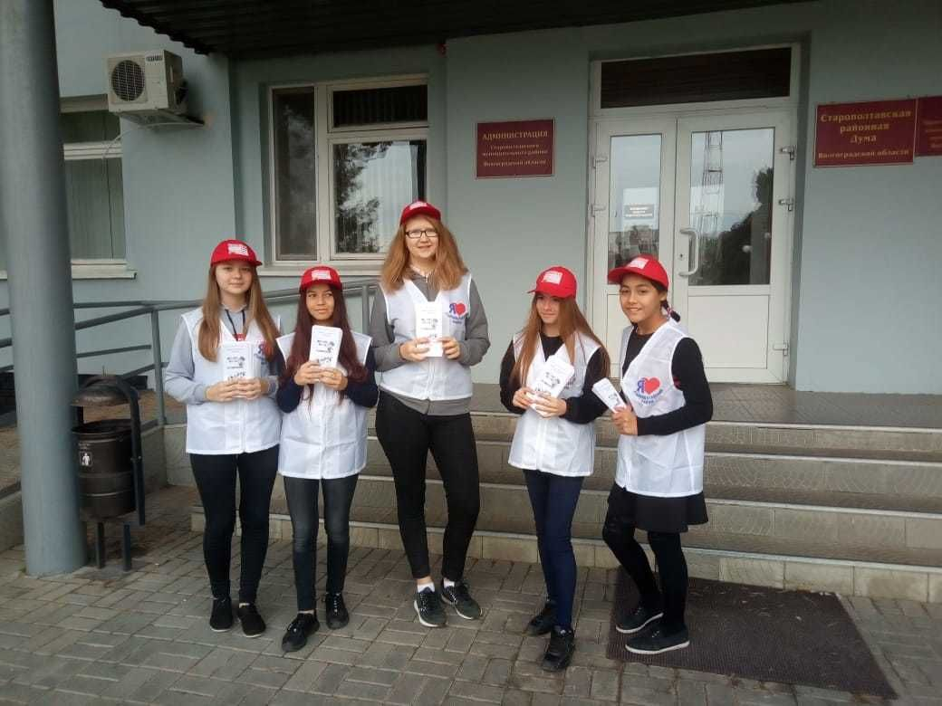
Творить добро- это не призвание и не профессия-это нежность человеческой души, великодушие к ближним и безграничное стремление помочь каждому, от всего сердца, кто попал в беду, кто нуждается в помощи добродушных и понимающих боль людей.
Куваншкалиева Камилла,
командир отряда «Чистые сердца»

Slide 6
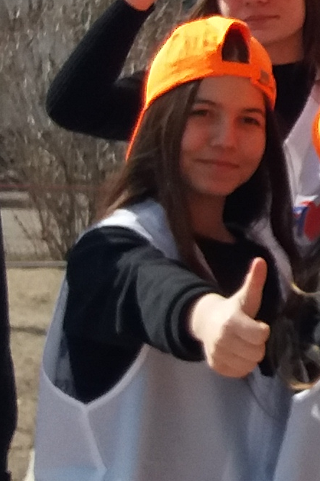
Быть волонтером для меня значит быть там, где в тебе нуждаются! Помогать людям до того, как к тебе обратились за помощью!
Вяльшина Ильвина,
волонтер отряда «Чистые сердца»

Slide 7

Добро всегда побеждает! Я думаю, дарить людям добро, значит дарить добро самому себе! Когда счастливы окружающие, ты тоже счастлив!
Орлова Дарья,
волонтер отряда
«Чистые сердца»

Slide 8
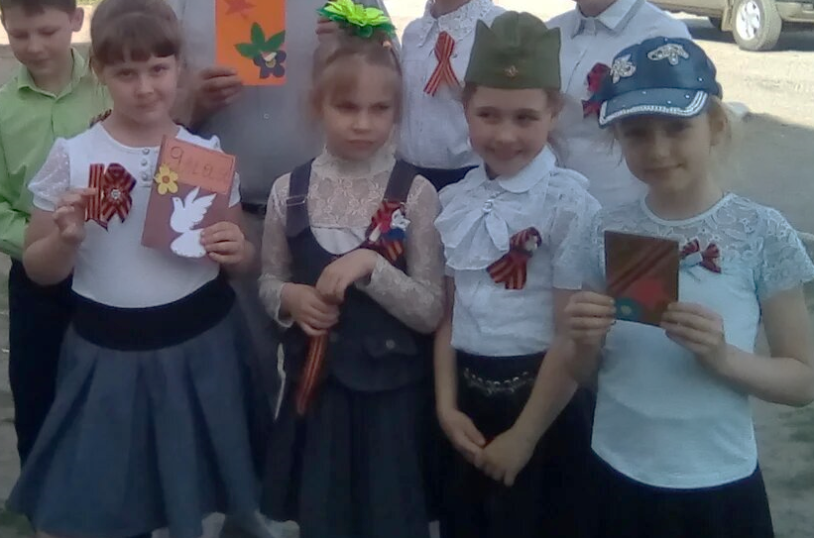
Сорокина Анна, Абакумова Алина, Иванова Анастасия,
Коваль Ольга – юные
волонтеры отряда
«Чистые сердца»
Быть волонтёром для каждого из нас – это делать людям добро, дарить им радость и через это ощущать себя нужным обществу человеком.

Slide 9
НАПРАВЛЕНИЯ ДЕЯТЕЛЬНОСТИ
ВОЛОНТЕРСКОГО ОТРЯДА «ЧИСТЫЕ СЕРДЦА»
МКУ ДО ДОМ ДЕТСКОГО ТВОРЧЕСТВА
«Патриотическое воспитание»:
    Шефство над ветеранами и участниками ВОВ, тружениками тыла, одинокими престарелыми людьми;
    Проведение акций к Дню Победы: «Георгиевская лента», «Дорога к обелиску»;
«Добро и милосердие»:
    Проведение благотворительных акций для детей, оказавшихся в трудной жизненной ситуации;
    Участие в традиционных районных акциях «Месяц добра», «Неделя детской безопасности», «Декада пожилых людей»;
«ЭКОлогиЯ»:
    Экологические акции «День древонасаждений», «Чистое село», «Покорми птиц зимой» и др.;
«Здоровый образ жизни»:
- Проведение Дней здоровья, спортивных соревнований, танцевальных дней, Дней здорового питания, Дней хорошего настроения, конкурсы рисунков и плакатов;
«Безопасность дорожного движения»
- Акции по ПДД «Водители вы тоже родители», «Вежливый водитель», «Будь внимателен, пешеход», «Юные участники дорожного движения» и др.
«Пожарная безопасность»
- Акция «Не играй с огнем», проведение конкурса рисунков, викторин по пожарной безопасности.

Slide 10
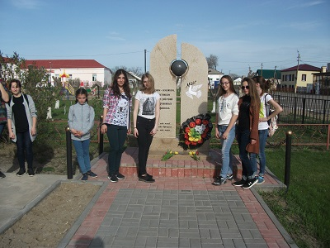
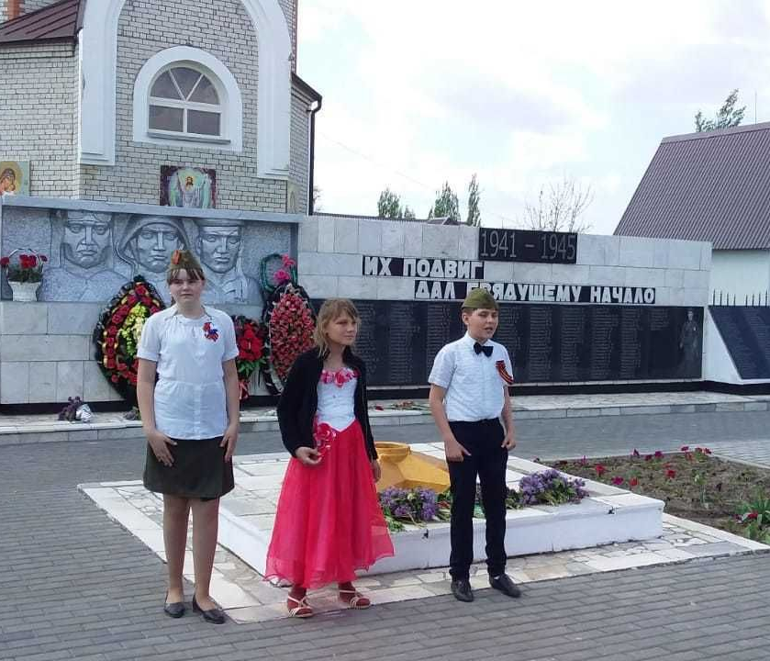
«Патриотическое
воспитание»
У обелиска Афганским воинам
Чтение стихов у обелиска
накануне Дня Победы

Slide 11
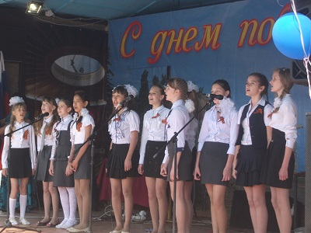
«Патриотическое
воспитание»
Поздравление участников
Великой Отечественной войны с Днем Победы, выступление на праздничном концерте

Slide 12
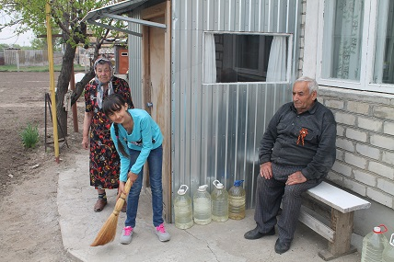
«Патриотическое
воспитание»
Акция «Удели внимание ветерану»

Slide 13
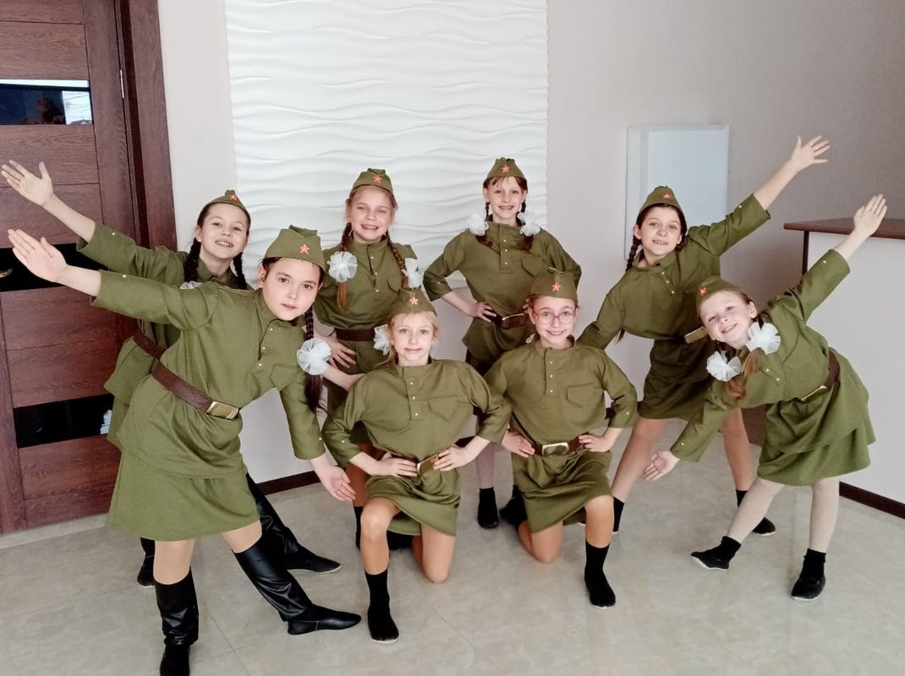
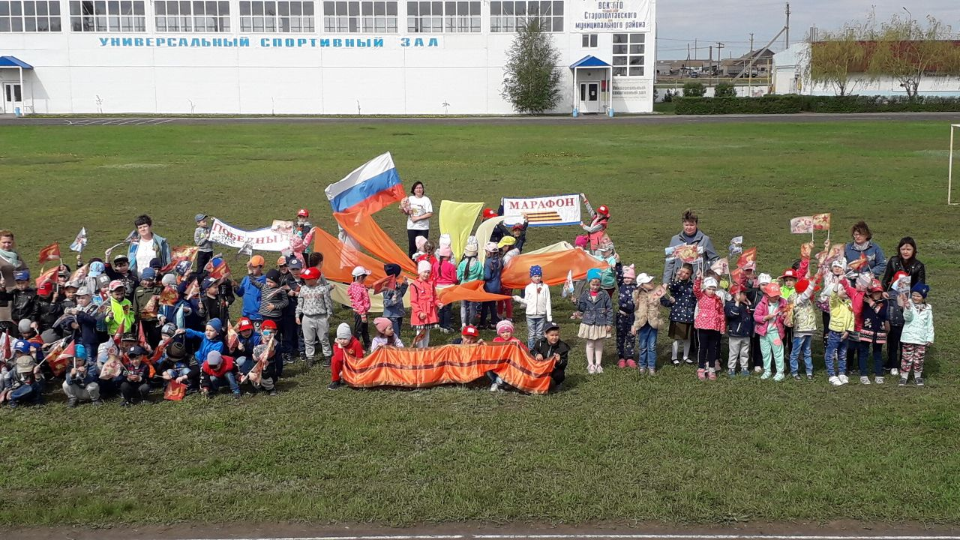

«Патриотическое
воспитание»
Участие в патриотическом районном смотре конкурсе «Долг, честь и доблесть»

Slide 14
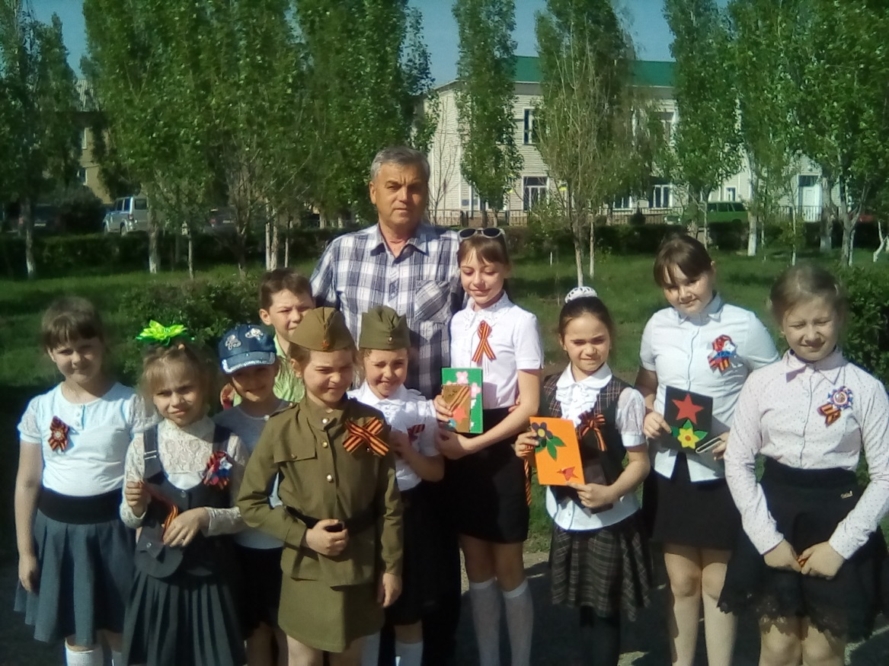
«Патриотическое
воспитание»
Акция «Георгиевская ленточка»

Slide 15
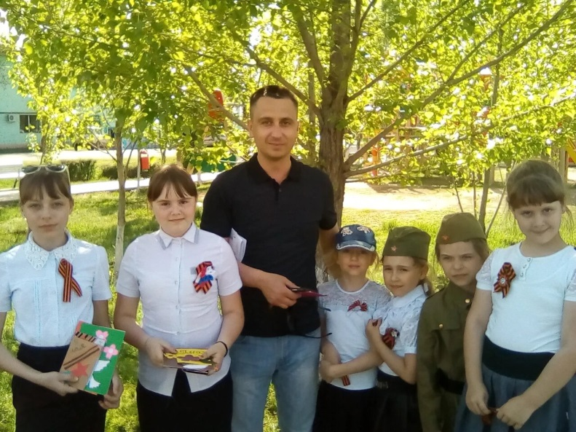
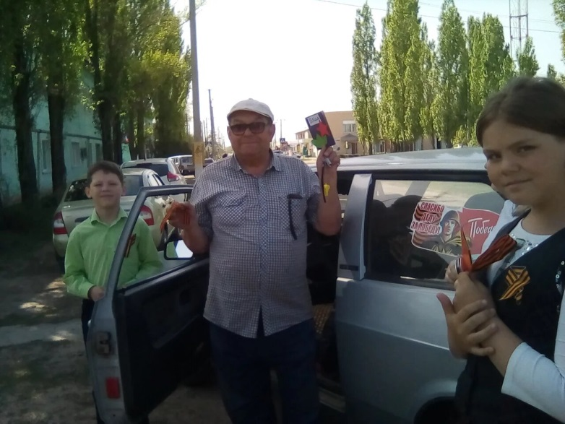
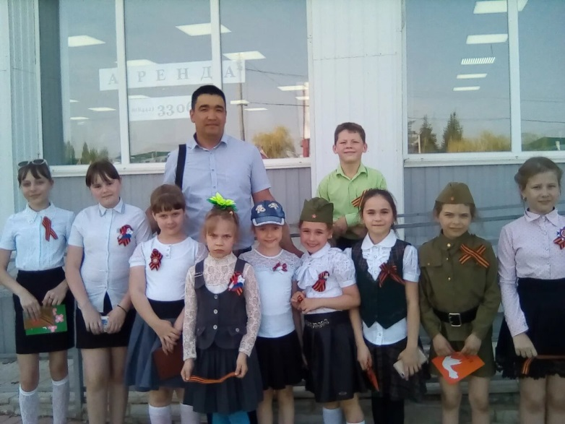
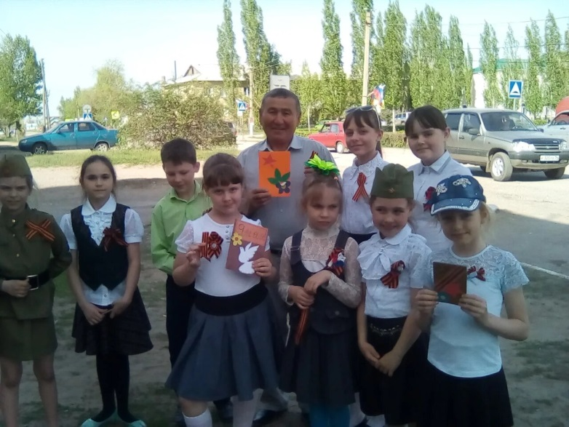
«Патриотическое
воспитание»
Акция «Георгиевская ленточка»

Slide 16
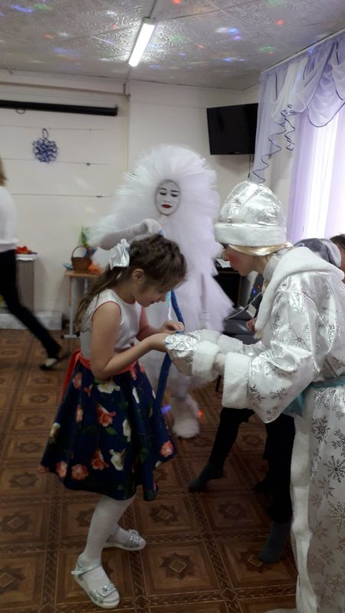
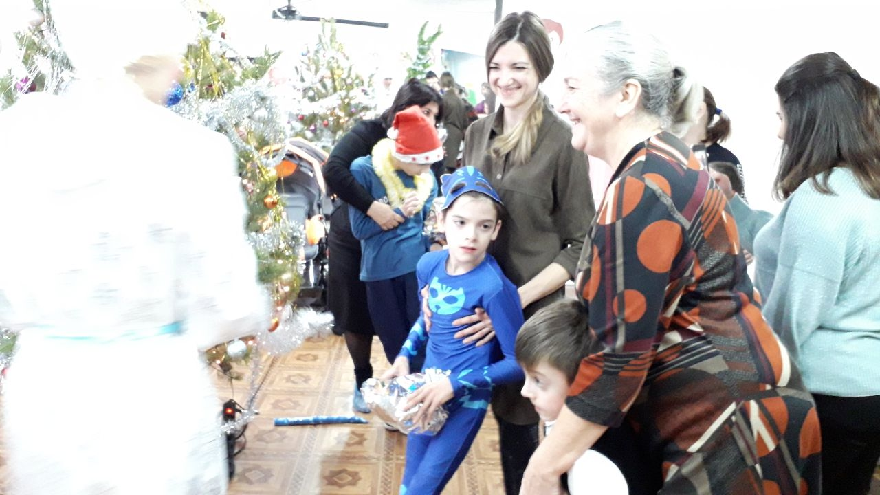
«Добро и милосердие»
Волонтеры провели новогодний праздник для особенных детей
Новогодний праздник «Волшебный снежок»

Slide 17
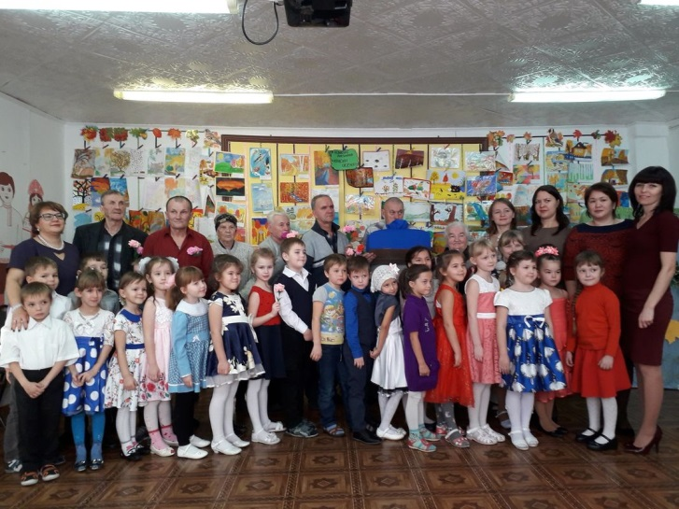
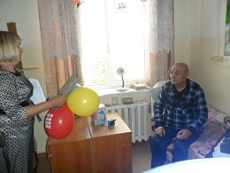
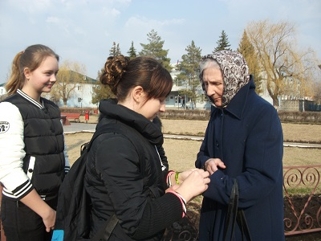
«Добро и милосердие»
Помощь пожилым людям, вручение открыток с пожеланиями
в День добра и уважения
1 октября
Акции «Доброе сердца» и «Почта добра»

Slide 18
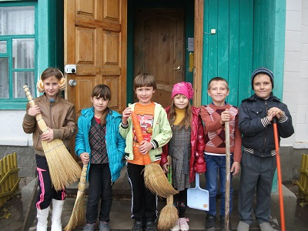
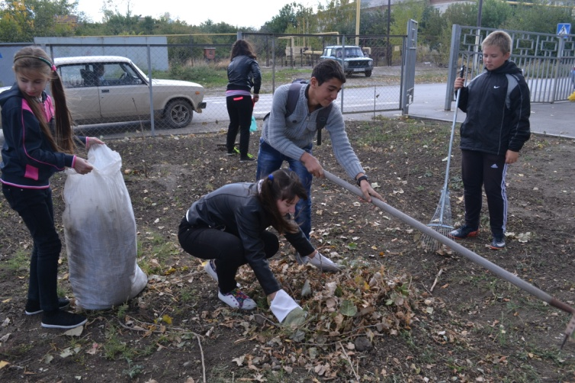
«ЭКОлогиЯ»
Акция «Чистое село»

Slide 19
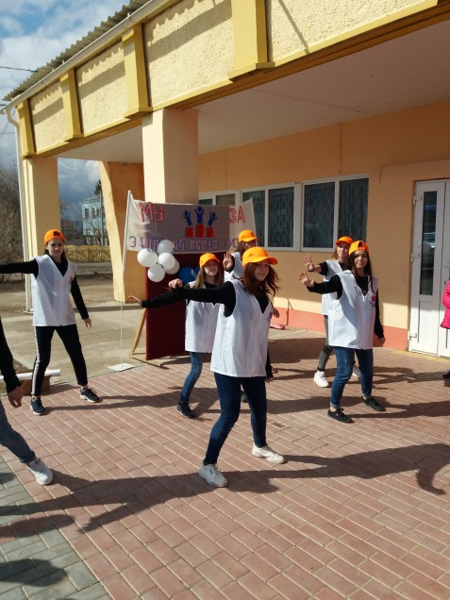
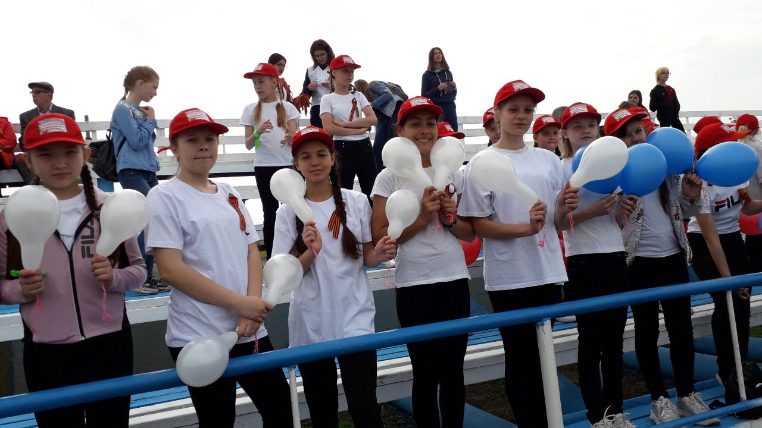
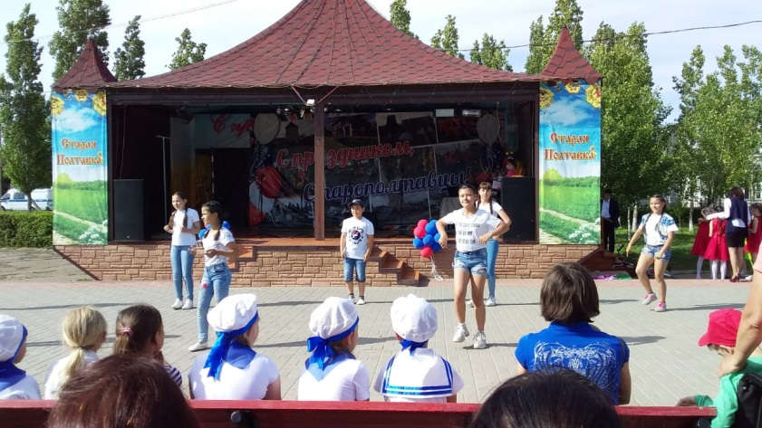

«ЗОЖ»
Участие на районной спартакиаде

Slide 20
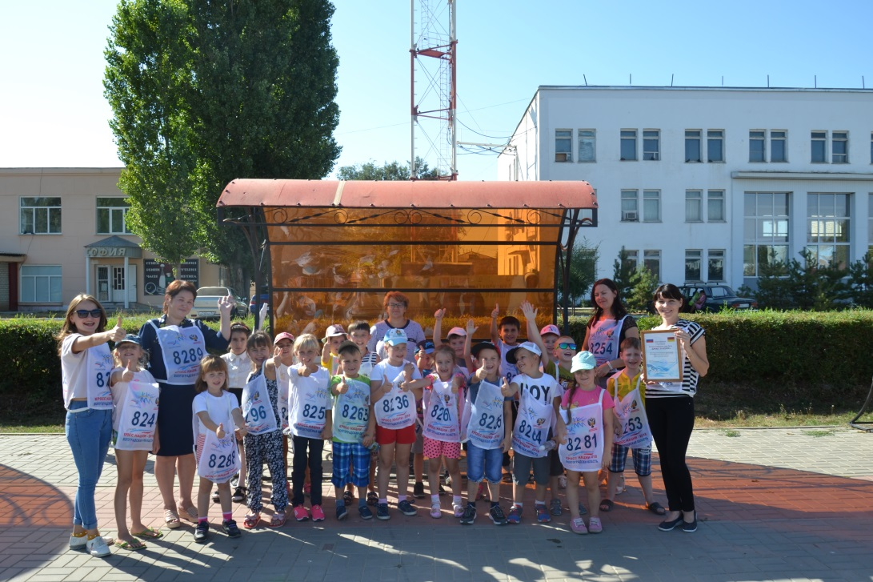
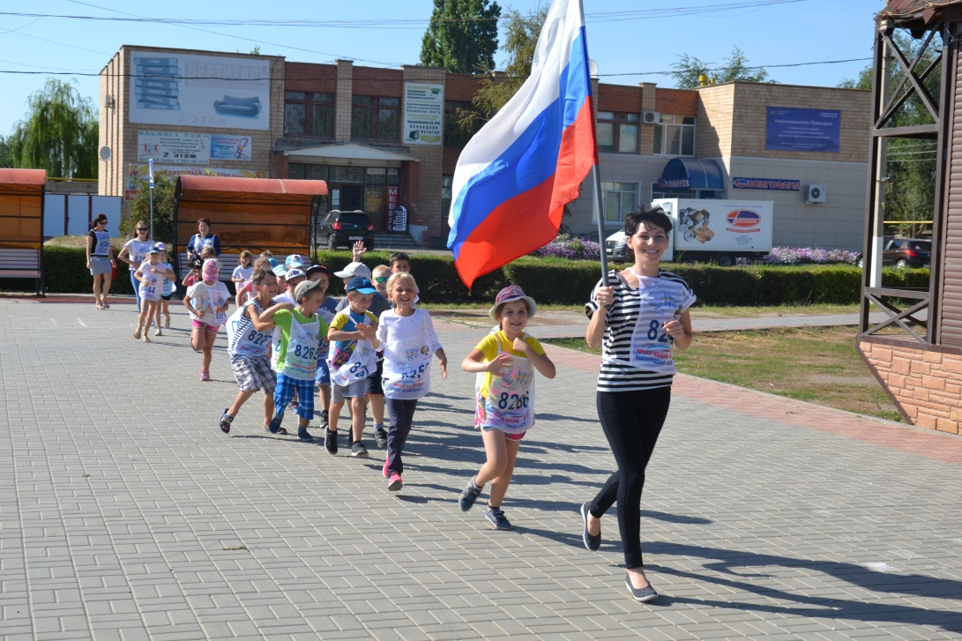
«ЗОЖ»
Кросс наций.
Лучший пример здорового образа жизни
– ты сам!

Slide 21
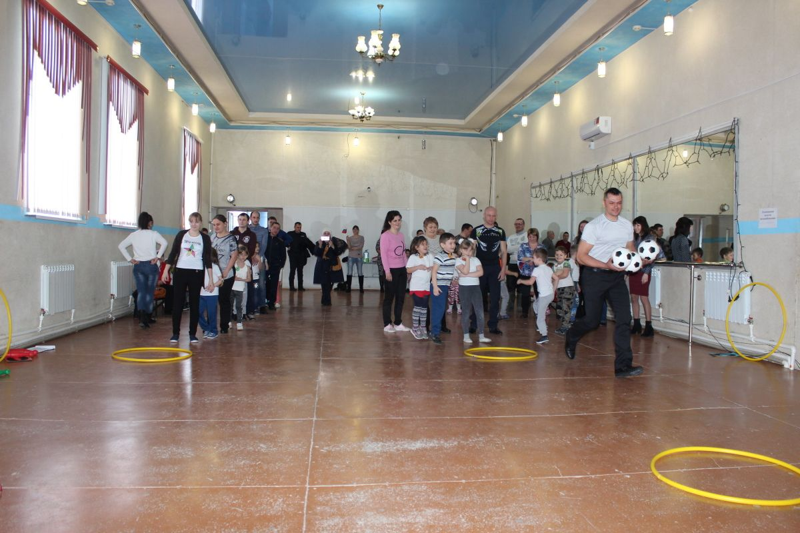
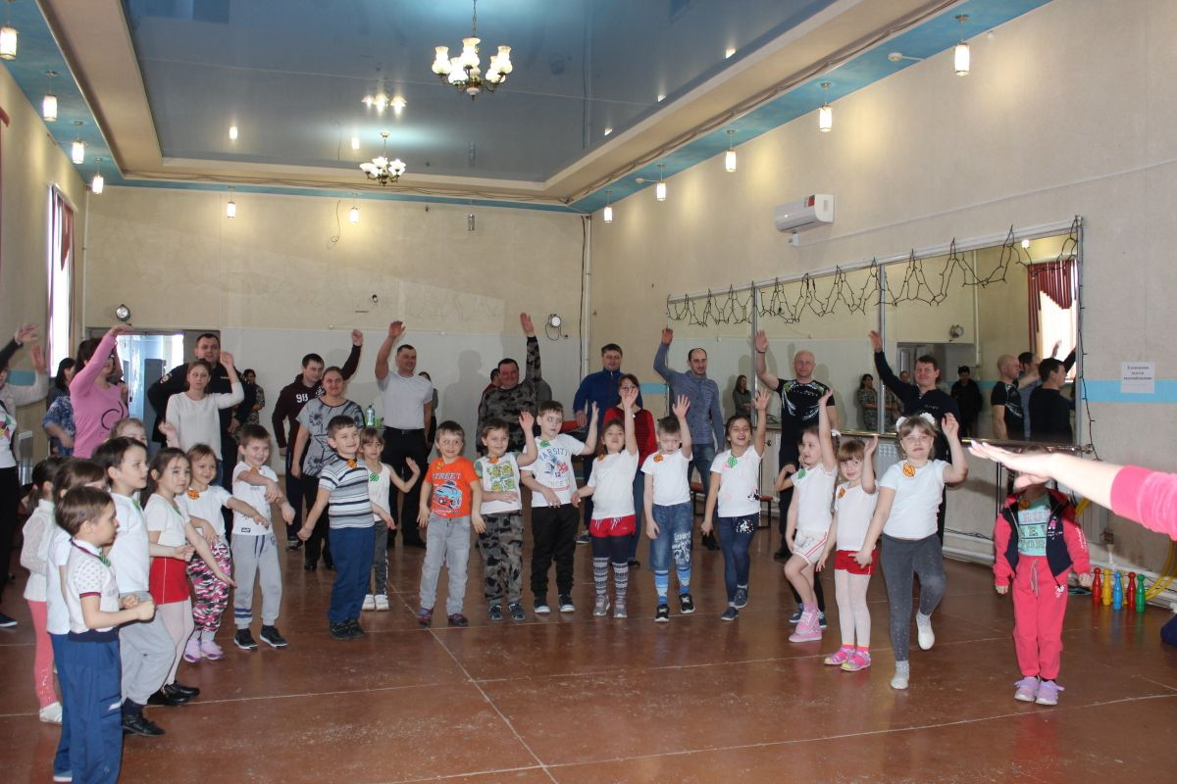
«ЗОЖ»
Дни здоровья с участием родителей и самых маленьких воспитанников Дома детского творчества.
Лучший пример здорового образа жизни
– ты сам!

Slide 22
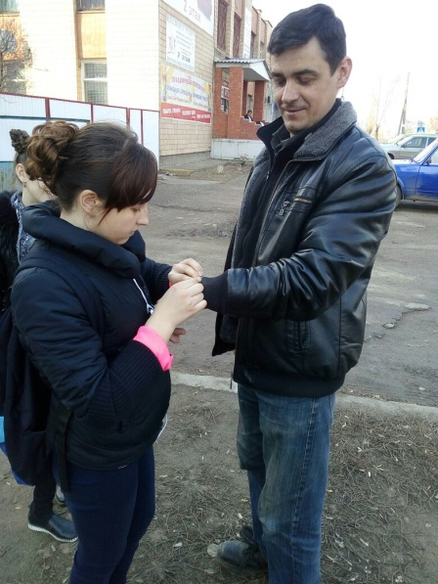
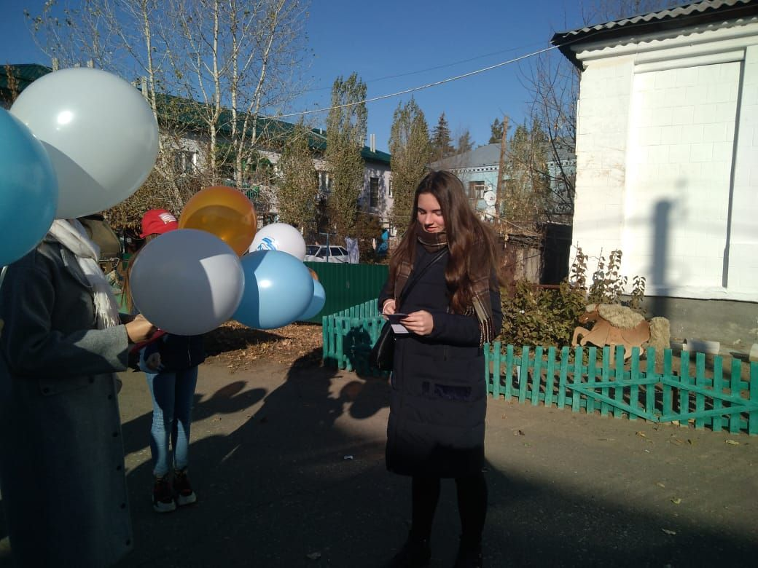
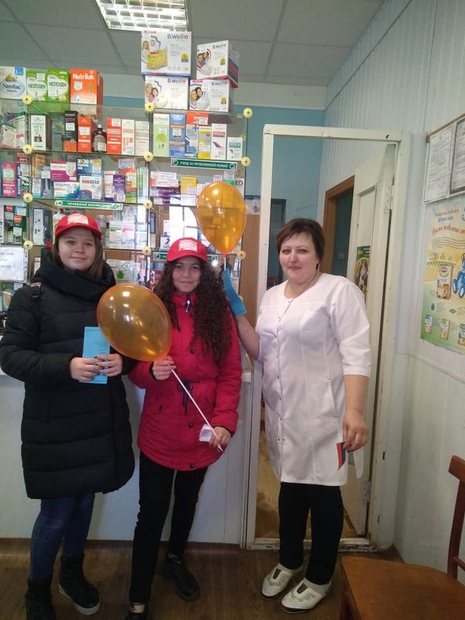
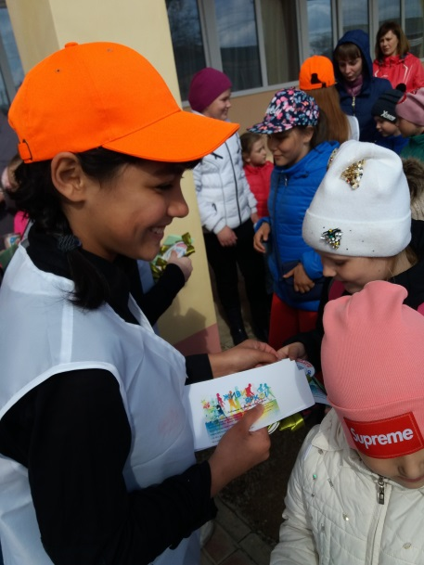
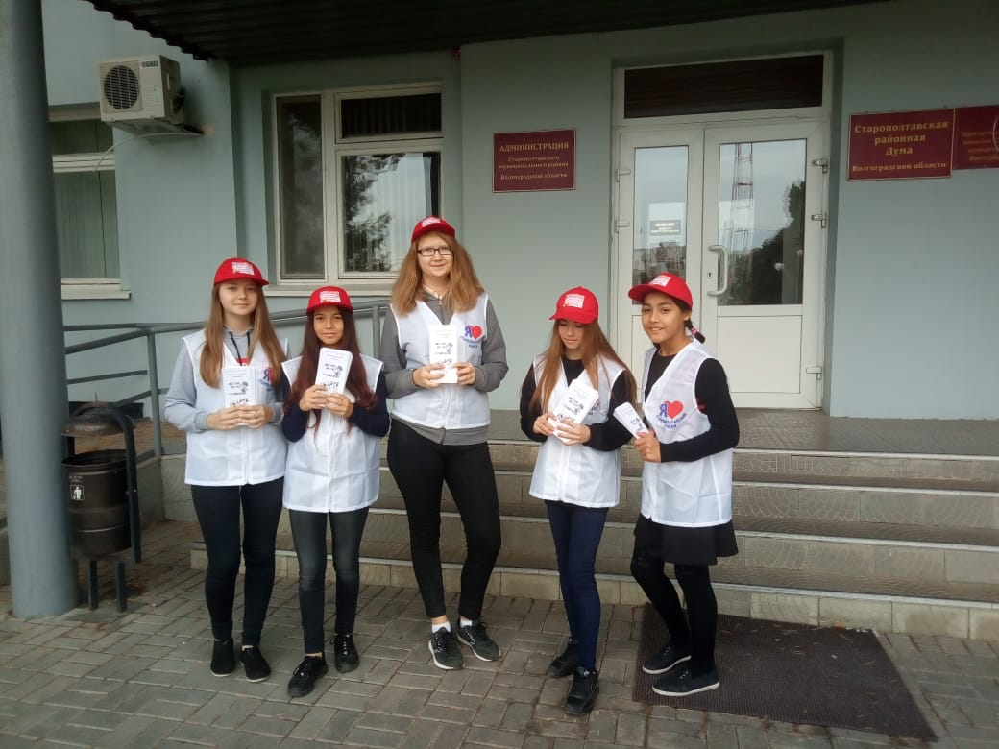
«ЗОЖ»
Акция «Скажи – НЕТ, вредным привычкам!».
Лучший пример здорового образа жизни
– ты сам!

Slide 23
«ЗОЖ»
Волонтерами «Чистые сердца» был организован внутриучрежденческий конкурс плакатов и рисунков
«Мы за ЗДОРОВЫЙ ОБРАЗ ЖИЗНИ!»,
в котором приняли участие 31 ребенок в возрасте
От 5 до 17 лет.
Лучший пример здорового образа жизни
– ты сам!

Slide 24
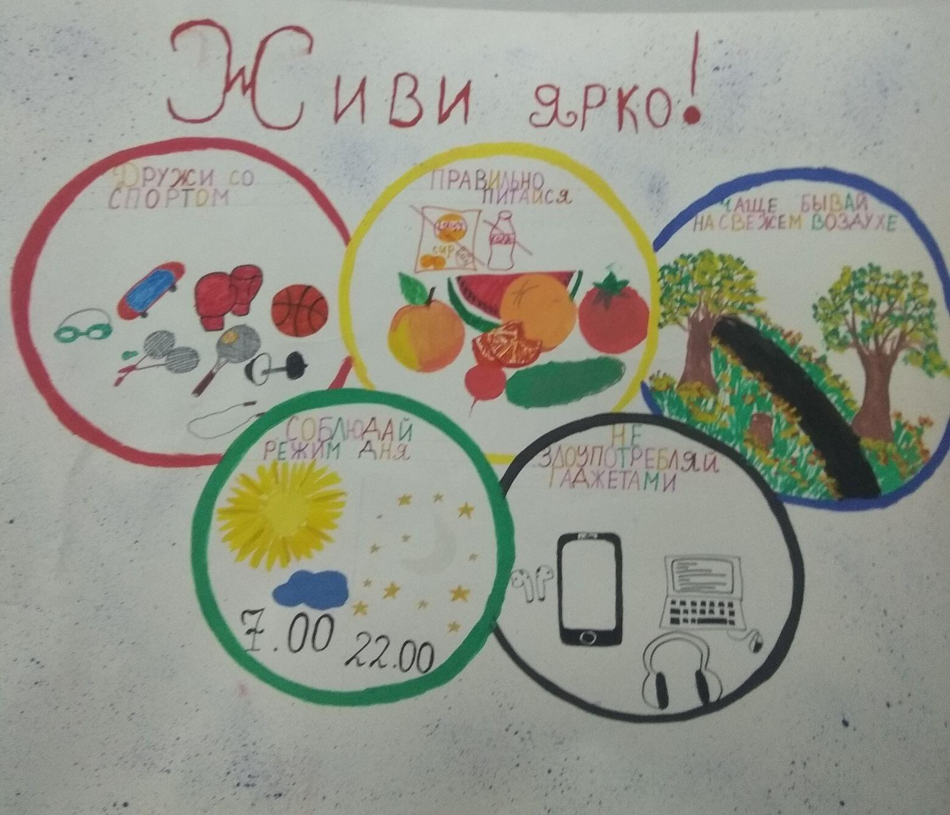

«ЗОЖ»

Slide 25
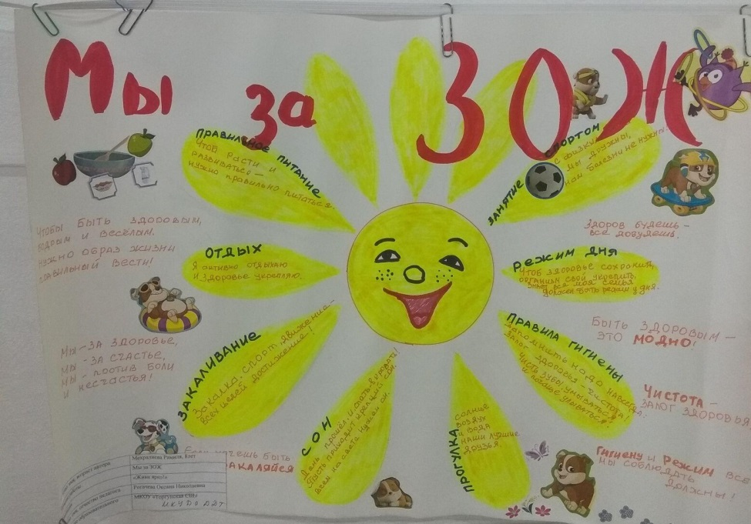
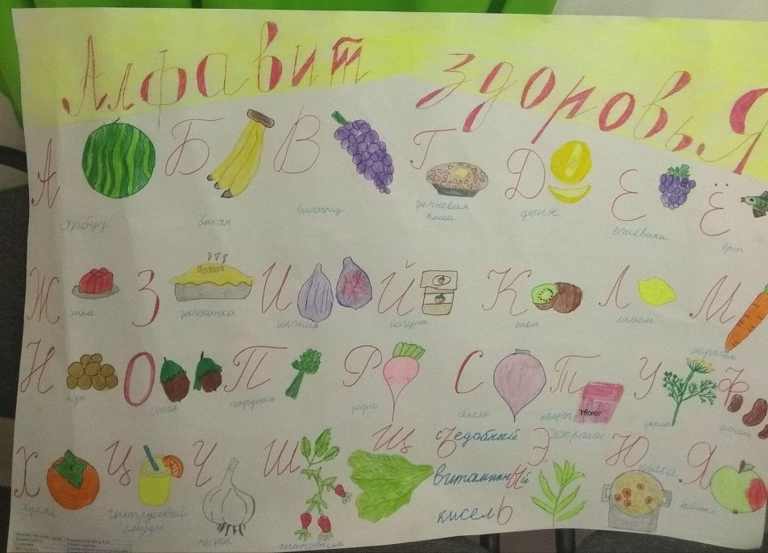

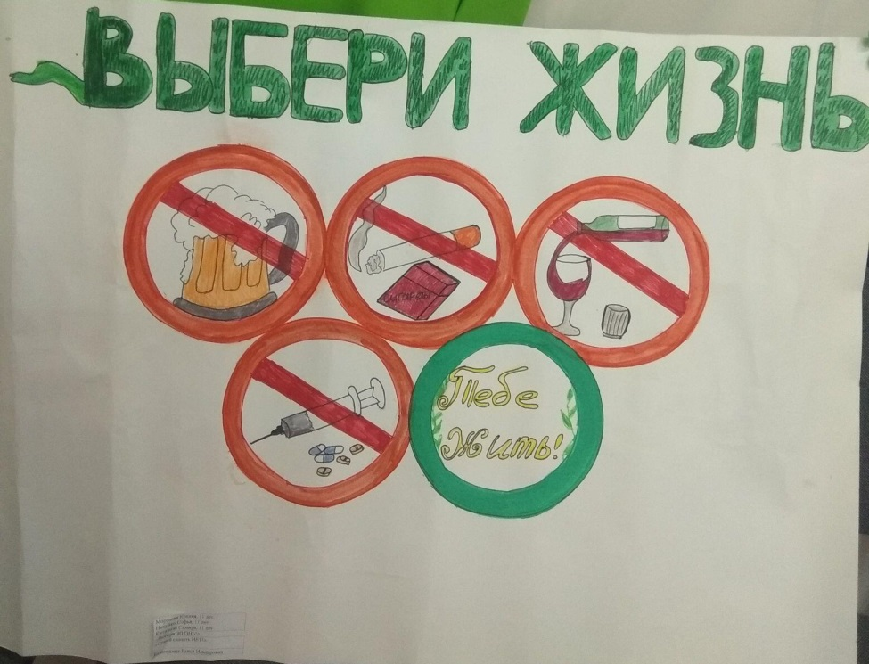
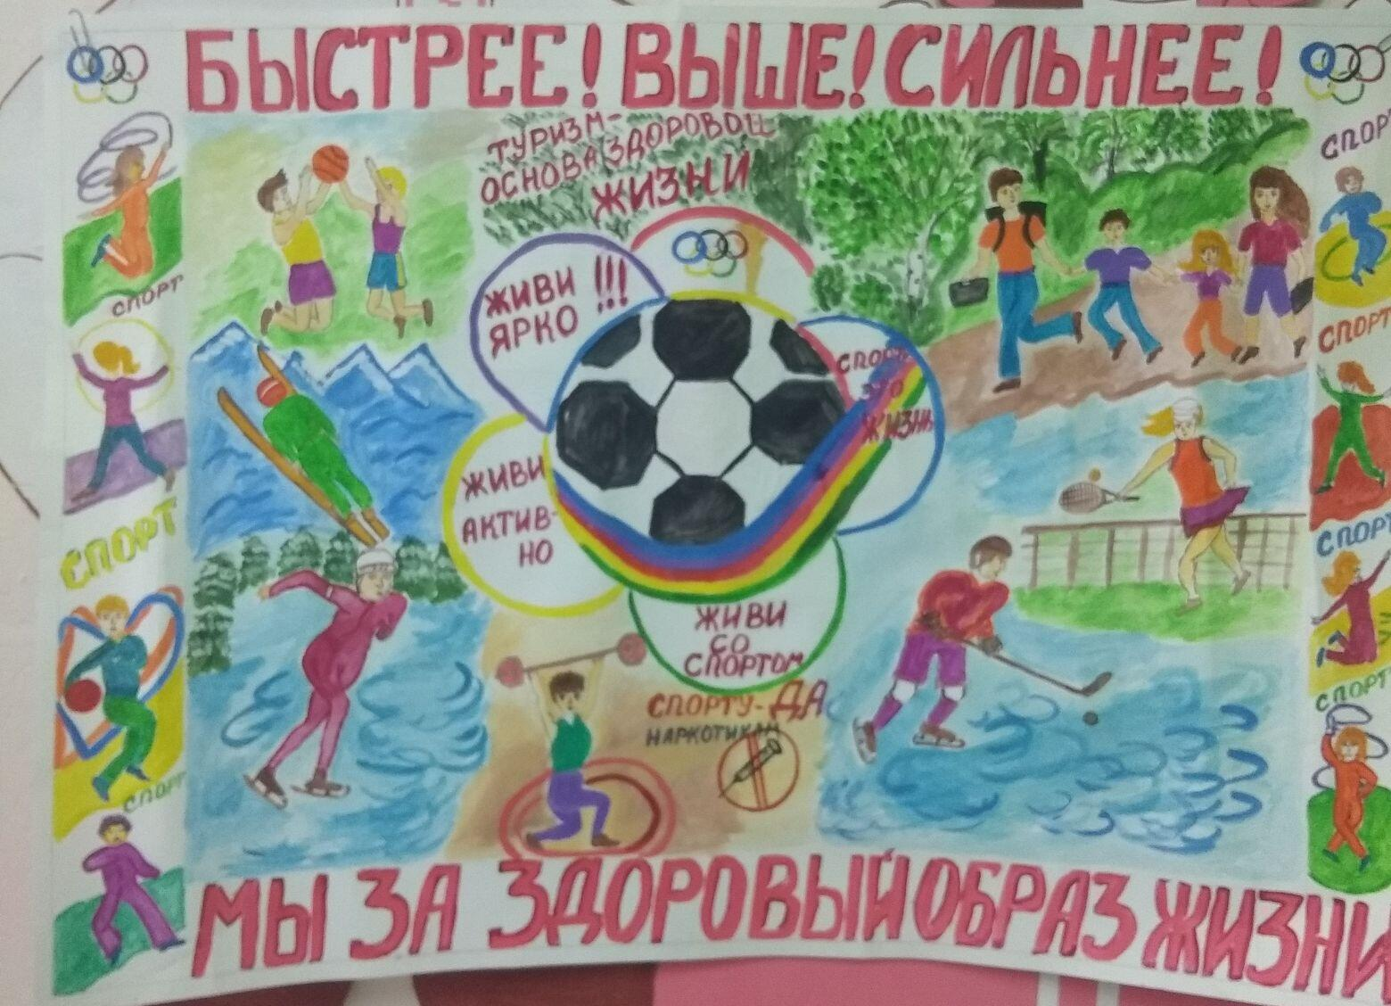

«ЗОЖ»

Slide 26
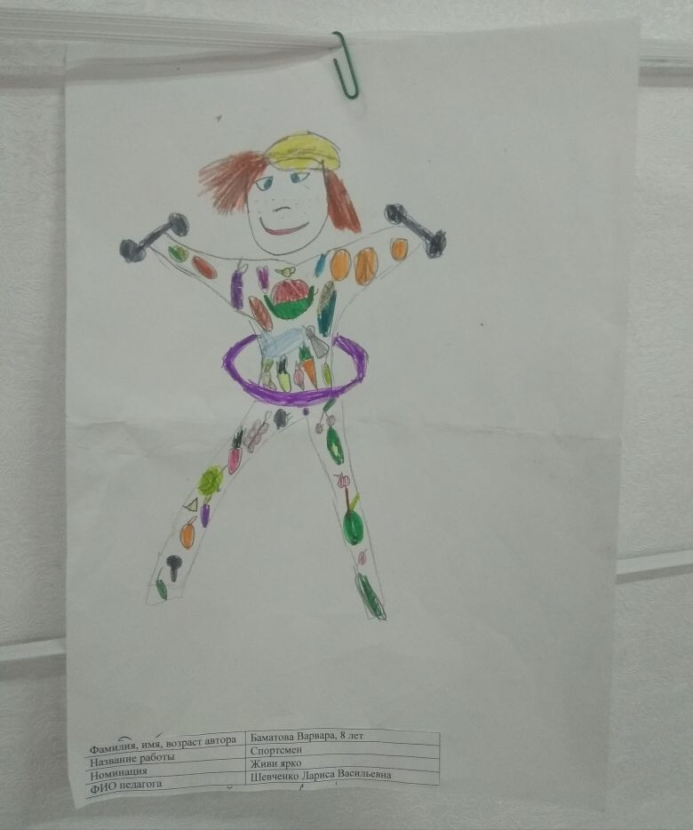
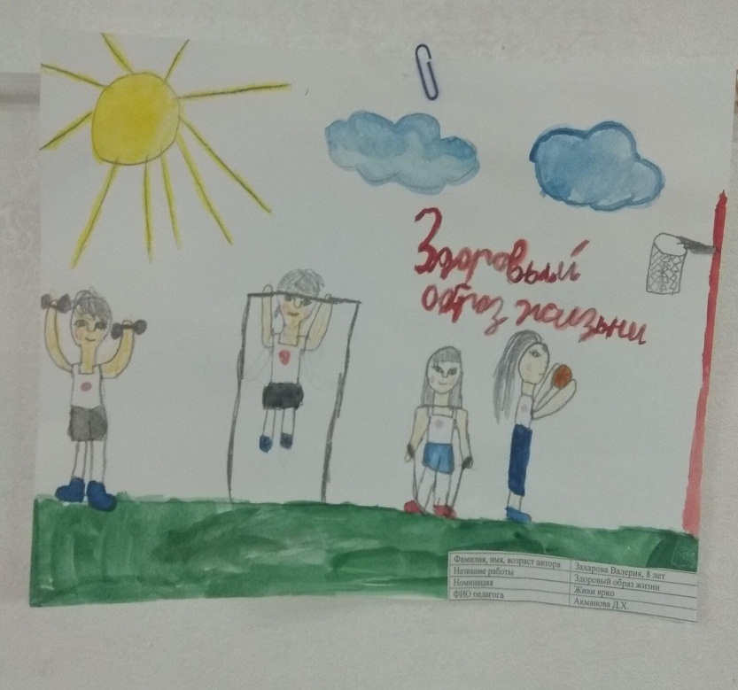
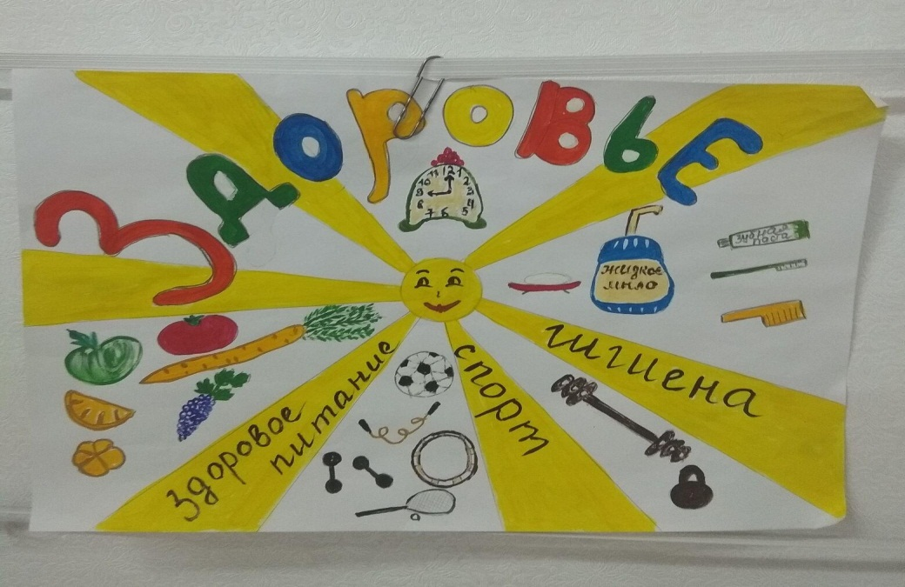

«ЗОЖ»

Slide 27
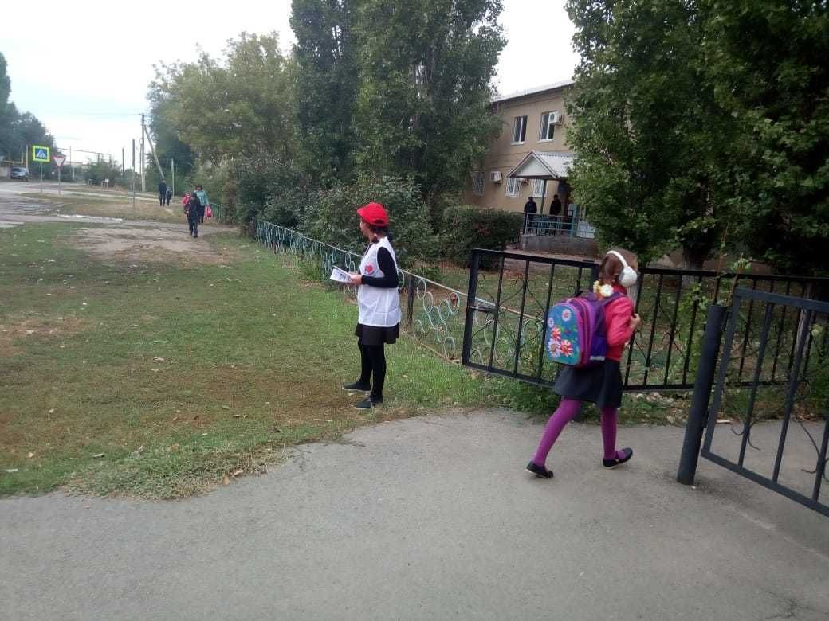
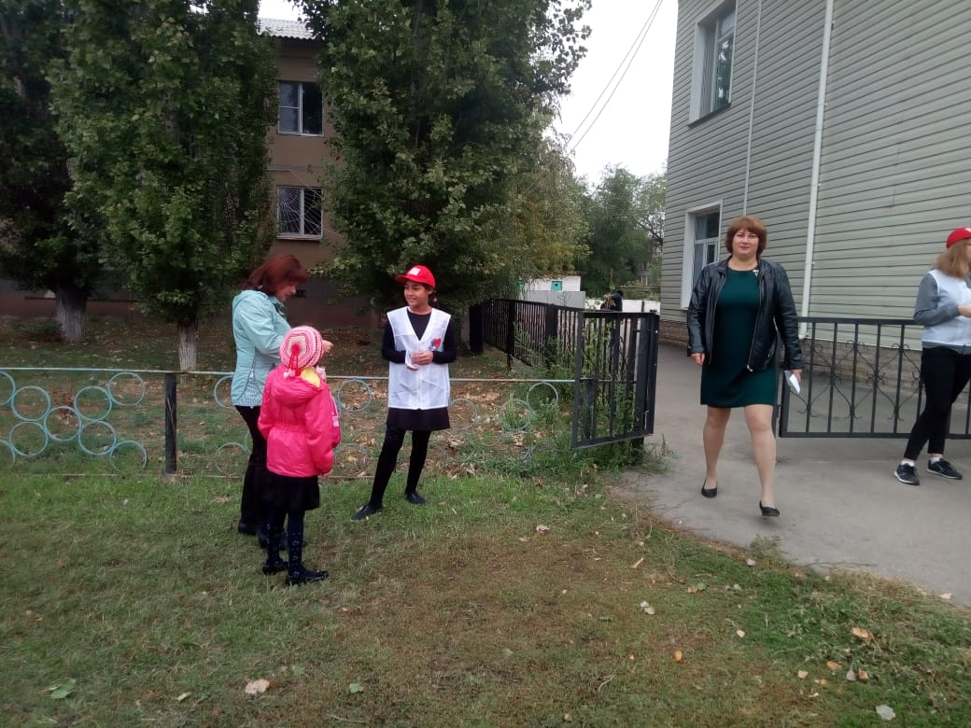
«Безопасность
дорожного движения»
Акция «Первоклассник-пешеход»

Slide 28
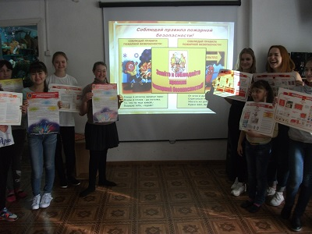
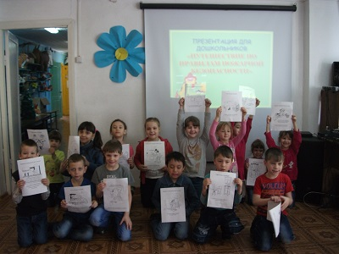
«Пожарная безопасность»
Акция «Не играй с огнём!»

Slide 29
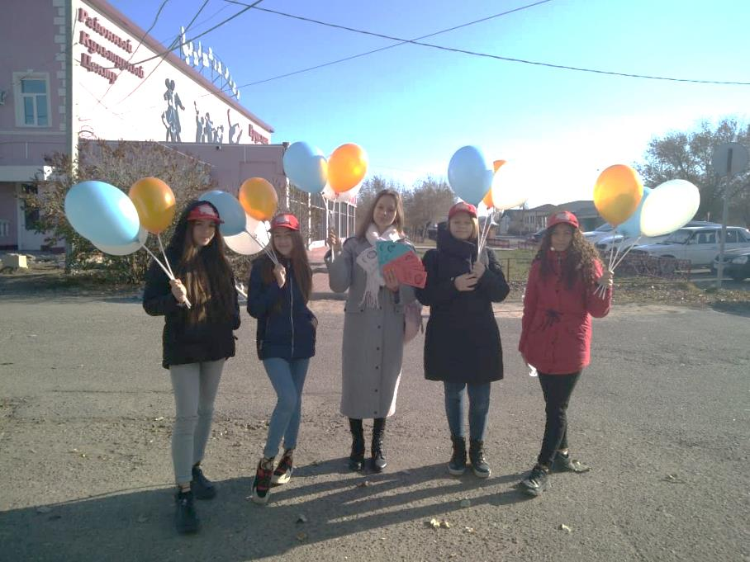

ДОСТИГНУТЫЕ РЕЗУЛЬТАТЫ
ВОЛОНТЕРСКОГО ОТРЯДА «ЧИСТЫЕ СЕРДЦА»
МКУ ДО ДОМ ДЕТСКОГО ТВОРЧЕСТВА
Основной результат работы - формирование в ходе деятельности ответственной, адаптированной, здоровой личности.
Увеличение у подростков знаний о ЗОЖ и овладение ими умением аргументировано отстаивать свою позицию, сформированность здоровых установок и навыков ответственного поведения, снижающих вероятность приобщения к вредным привычкам.
Привлечение еще большего количества детей и подростков к общественно значимой деятельности и уменьшение количества несовершеннолетних, состоящих на разных видах учета.

Slide 30
«Чистые сердца»
МКУ ДО
Дом детского творчества

